Slide 1
dsPIC
Prof. Ricardo Teixeira
Especialização em Sistemas Embarcados
POLI – UPE

Slide 2
Amostragem
Conversão do sinal contínuo em uma sequência de amostras.
Resultado: um sinal discreto no tempo.
A sequência de saída pode ser convertida de volta para o sinal original.

Slide 3
Amostragem
Implementada através do conversor A/D.
Considerações:
  Quantização da saída;
  Limitação da taxa de amostragem.

Slide 4
Amostragem
Problemas
  Sinais contínuos diferentes podem gerar a mesma sequência de amostras de saída.
  Um número pequeno amostras pode não representar corretamente um sinal.
Notes:
Mostar no simulador w=1 e w=19 com 10 amostras.

Slide 5
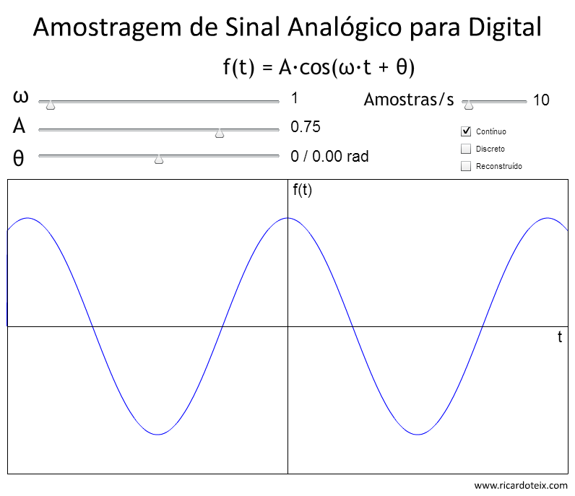
Amostragem
Notes:
Mostrar no simulador amostragem pobre.
Mostrar no simulador w=1 e w=19 com 10 amostras.

Slide 6
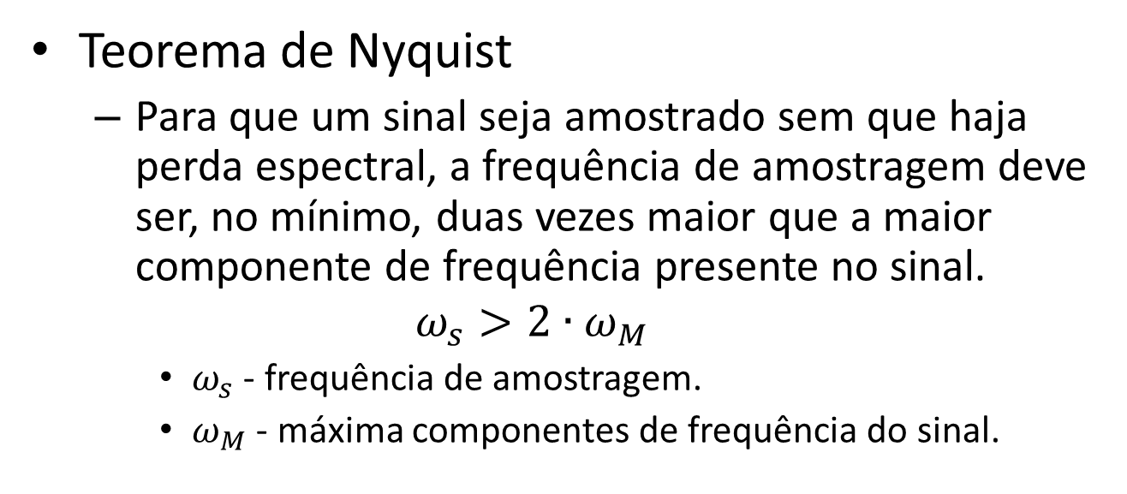
Amostragem
Teorema de Nyquist
  Para que um sinal seja amostrado sem que haja perda espectral, a frequência de amostragem deve ser, no mínimo, duas vezes maior que a maior componente de frequência presente no sinal.
  $$ω_{s}>2∙ω_{M}$$
    $ω_{s}$ - frequência de amostragem.
    $ω_{M}$ - máxima componentes de frequência do sinal.

Slide 7
Amostragem
E na prática?
Notes:
Simulador
Fs = fm
Fs = 2fm
Fs = 0.6fm

Slide 8
Quantização
É atribuição de valores discretos para os valores amostrados de um sinal.
Aproximação de um sinal analógico no meio digital.
Espaçamento entre as amostras de um sinal é o período, ou intervalo, de amostragem em uma quantização linear.

Slide 9
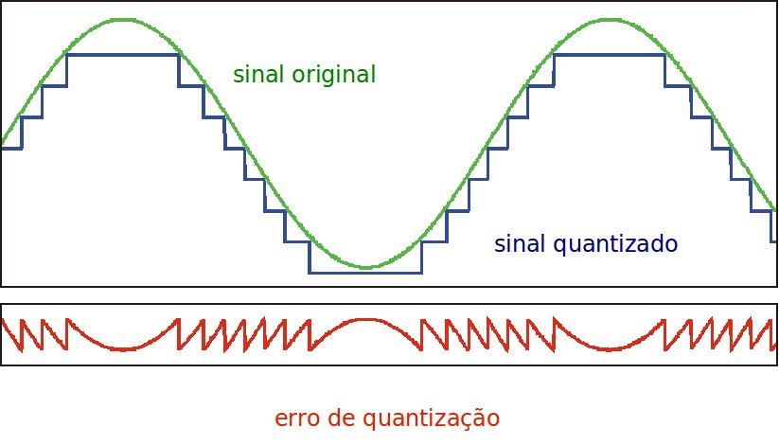
Quantização
A diferença entre o sinal analógico original e sua versão quantizada é chamada de ruído de quantização.
Quanto menos bits usamos na quantização, mais ruído, ou seja, maior o erro.

Slide 10
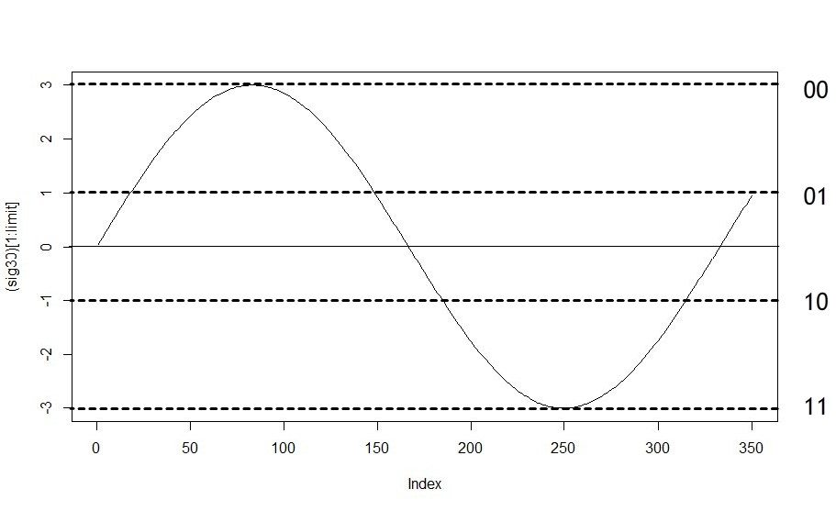
Quantização
Quantizador de 2 bits

Slide 11
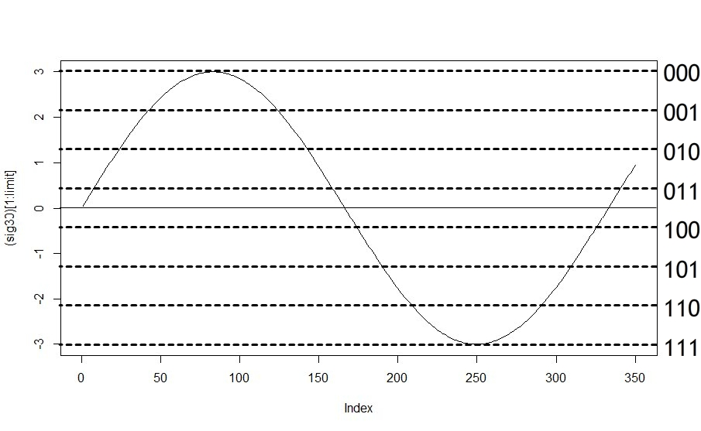
Quantização
Quantizador de 3 bits

Slide 12
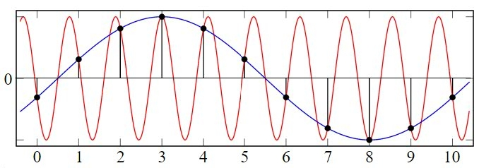

Aliasing
440 Hz, 440 Hz com aliasing
880 Hz, 880 Hz com aliasing,
1760 Hz, 1760 Hz com aliasing
Notes:
Duas senóiides diferentes com a mesma amostragem.

Slide 13
Aliasing
Notes:
Duas senóiides diferentes com a mesma amostragem.

Slide 14
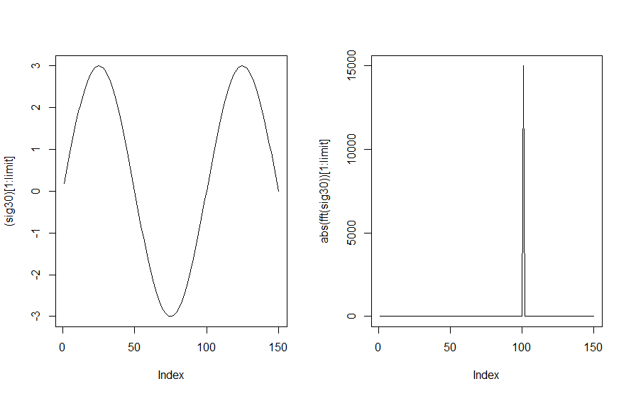
Exercício 6
Dado um vetor com 128 amostras de um sinal de 100 Hz, mostre no GLCD a onda no domínio do tempo e o espectro no domínio da frequência, utilizando os botões RB7 e RB6 para cada um como na imagem, respectivamente.
Dica: para plotar o espectro
de frequência veja o FFTDemo
como referência.
O arquivo de amostras e o FFTDemo
estão disponíveis em
http://www.ricardoteix.com/dspic/

Slide 15
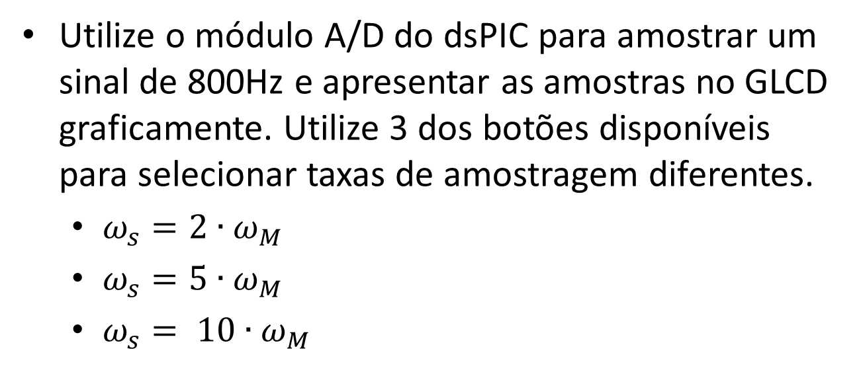
Exercício 7
Utilize o módulo A/D do dsPIC para amostrar um sinal de 800Hz e apresentar as amostras no GLCD graficamente. Utilize 3 dos botões disponíveis para selecionar taxas de amostragem diferentes.
  $ω_{s}=2∙ω_{M}$
  $ω_{s}=5∙ω_{M}$
  $ω_{s}= 10∙ω_{M}$

Slide 16
TIMER1
Registradores
  TMR1: registrador de contagem (16 bits).
  PR1: registrador de período (16 bits).
  T1CON: registrador de controle.
Se TMR1 chegar ao valor de PR1 ocorre uma interrupção.
Prescaler: definido pelos bits TCKPS<1:0> (T1CON<5:4>).
  Modos disponíveis: 1:1, 1:8, 1:64 e 1:256.

Slide 17
TIMER1
O bit TON (T1CON<15>) determina se o Timer está habilitado.
O bit T1IF (Timer1 Interrupt flag)é a flag de interrupção.
O bit T1IE (Timer1 Interrupt Enable) habilita ou desabilita a interrupção.
O bit T1IP<0:2> (IPC0<14:12>) precisa estar com um valor diferente de zero para utilizar a interrupção.
Para habilitar o modo Timer o bit TCS (T1CON<1>) deve ser 0.

Slide 18
TIMER1
// Timer1
// Prescaler 1:64;
// Clock 80 Mhz (10 MHz com PLL 8)
// PR1 Precarregado de 31250;
// Interrupção a cada 100 ms
void InitTimer1(){
T1CON = 0x1000000000100000;
T1IE_bit = 1;
T1IF_bit = 0;
IPC0= IPC0 | 0x1000;
PR1 = 31250;
}
void Timer1Interrupt() iv IVT_ADDR_T1INTERRUPT{
T1IF_bit = 0; //limpa flag de interrupção
// Código...
}

Slide 19
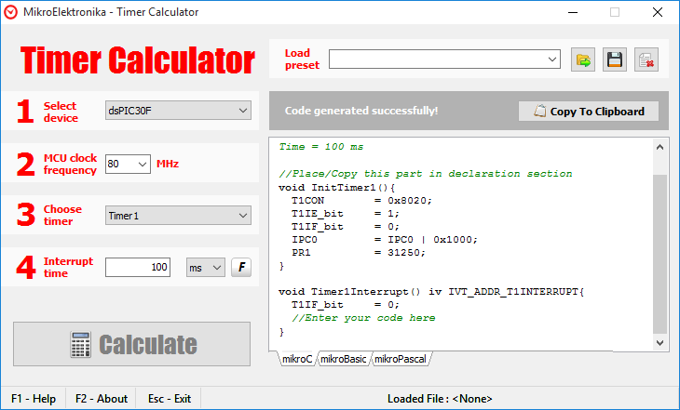
TIMER1
Ferramenta da MikroElektronica para cálculo do Timer.
Notes:
Abrir e mostrar.
Está no site para download.

